Slide 1
电磁学复习题---填空题集

Slide 2
1.真空中均匀带电的球面和球体(相距很远),如果两者的半径和总电荷都相同,则带电球面的电场能量W₁与带电球体的电场能量W₂相比, W₁ W₂
小于

Slide 3


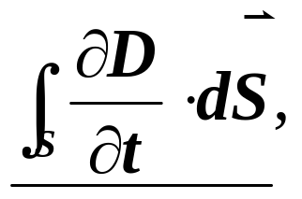
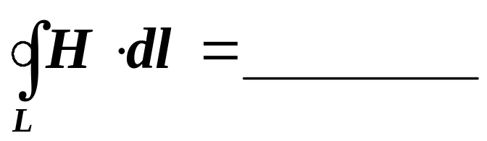
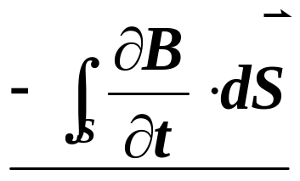
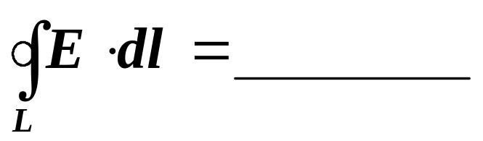
2. 在没有自由电荷与传导电流的变化的电磁场中,设闭合环路L包围的曲面为S,用显含 和 的表示式来表示下述积分

Slide 4



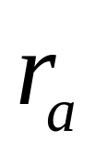

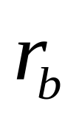

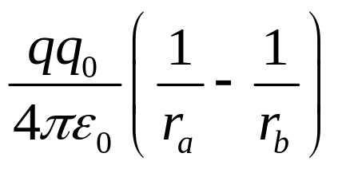
3. 右图所示,在电荷为q的点电荷的静电场中,将一电荷为 的试验电荷从a点经任意路径移动到b点，电场力所做的功A为 。

Slide 5





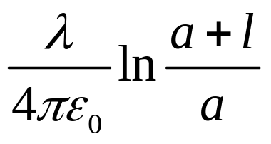
4. 一个均匀带电（带电线密度为 ）长度为L的细杆，取无穷远电势为零，则沿细杆长度方向相距为a的P点处电势为 。
.

Slide 6



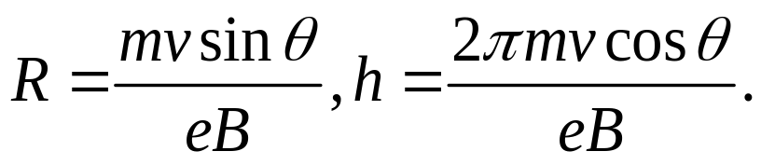
5. 电子质量m，电荷e，以速度v飞入磁感强度为B的均匀磁场中， 与 的夹角为 ，电子作螺旋运动，螺旋线的半径R= ，螺距（电子转一周位置的改变）h= 。

Slide 7
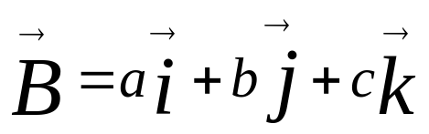
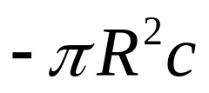
6. 一磁场的磁感应强度为 ，则通过一半径为R，开口向z轴正方向的半球壳的磁通量为 。（以球壳从内向外为正）

Slide 8


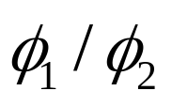

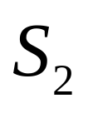




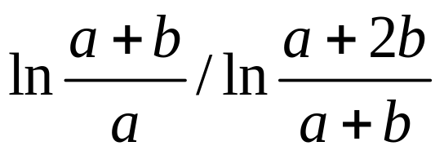
7.如图，一根通过电流为I的无限长直导线，在附近面积为S₁和S₂两个面内，造成的磁通量分别为 和 ，这两个磁通量之间的比 为 。

Slide 9
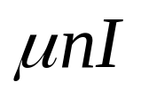
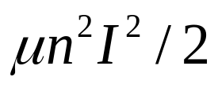
8.无限长密绕直螺线管通以电流I，内部充满均匀、各向同性的磁介质，磁导率为μ，管上单位长度绕有n匝导线，则管内部的磁感应强度为 ，内部的磁能密度为 。
,

Slide 10
9.一空气平行板电容器，两板相距为d，与一电池连接时两板之间相互作用力的大小为F，在于电池保持连接的情况下，将两板距离拉开到2d,则两板之间的静电作用力的大小是 。
F/4

Slide 11
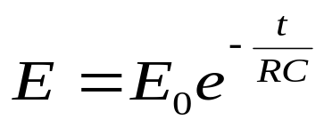
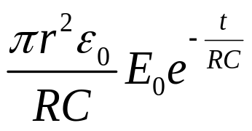
10. 半径为r的两块大的金属圆板组成的平行板电容器充满了电，在放电时两板间的电场强度的大小为 ，式中E₀、R、C均为常数，t代
表时间，则两板间的位移电流的大小为 ,
其方向与场强方向 。
，相反

Slide 12








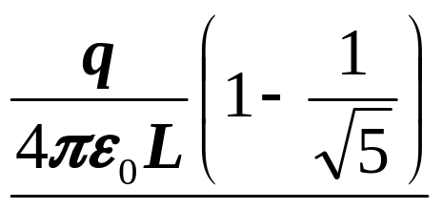
11.如图所示，CDEF为矩形，边长分别为L和2L。在DC延长线上CA=L处的A点有点电荷q，在CF的中点B点有点电荷-q(q>0)，若使单位正电荷从C点沿CDEF路径运动到F点，则电场力所作的功等于
。

Slide 13
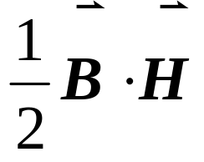
12. 在国际单位制中，磁感应强度的单位是 ，
用 表示的单位体积内储存的磁能的单位
是 。
特斯 拉,
焦耳/米³

Slide 14
13. 带电粒子穿过过饱和蒸汽时，在它走过的路径上，过饱和蒸汽便凝结成小液滴，从而显示出粒子的运动轨迹.这就是云室的原理.今在云室中有磁感强度大小为B=1T的均匀磁场，一个质子垂直于磁场入射云室，观测到它的径迹是半径r=20cm的园弧.已知质子的电荷为q=1.6×10⁻¹⁹C，静止质量m=1.67×10⁻²⁷kg，则该质子的动能为 .
3.07×10⁻¹³焦耳

Slide 15
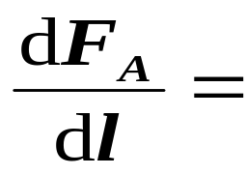



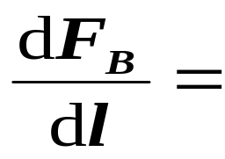

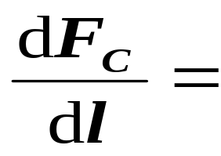
14. A、B、C为三根共面的长直导线，每根通有10A的同方向电流，导线间距d=10cm，那么各根导线单位长度每米所受的力的大小为
3×10⁻⁴牛/米,
0,
3×10⁻⁴牛/米.

Slide 16
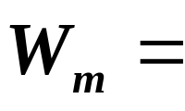
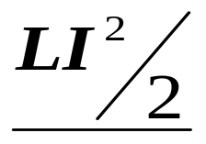
15. 两根很长的平行直导线与电源组成回路，如图.已知导线上的电流为I，两导线单位长度的自感系数为L，则沿导线单位长度的空间内的总磁能

Slide 17

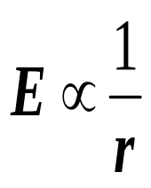



16. 右图中曲线表示一种轴对称性静电场的电场强度大小E的分布，r表示离对称轴的距离.这是由
产生的电场.
R
均匀带电、无穷长、半径为R的园柱体

Slide 18
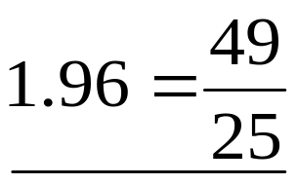
17. 两个点电荷在真空中相距d₁=7.0cm时的相互作用力与在煤油中相距d₂=5.0cm时的相互作用力相等，则煤油的相对介电常数ε_{r}= .

Slide 19

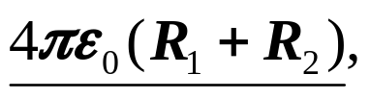

18. 真空中，半径为R₁和R₂的两个导体球，相距很远，则两球的两容之比C₁/C₂= .当用细长导线将两球相连后，电容C= .此时让其带电，平衡后两球表面附近电场强度的大小之比E₁/E₂= .

Slide 20
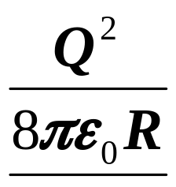
19. 在真空中，一半径为R的导体球带有电量Q，则电场能量W= .

Slide 21


20. 图示的电流为平行板电容器的放电电流，试问：极板间的位移电流Jd的方向 和P点的磁感应强度的方向 .
向左,
垂直于纸面向里

Slide 22
21、已知空气的击穿场强为30kV/cm，空气中一带点球壳直径为1m，以无限远处为电势零点，则这球壳能达到的最高电势是____________.


Slide 23
22、一平行板电容器，充电后切断电源，然后使两极板间充满相对介电常量为ԑ_{r}的各向同性均匀电解质。此时两极板间的电场；强度是原来的_______倍；电场能量是原来的 _________倍。

Slide 24
23.图示为三种不同的磁介质的B~H曲线，其中虚线表示的是B=µ0H的关系。说明a、b、c各代表那一类磁介质的B~H关系曲线（填顺磁质、抗磁质、或铁磁质）；
a代表_____的B~H关系曲线。
b代表_____的B~H关系曲线。
c代表_____的B~H关系曲线。
a
B
b
c
H

Slide 25
24.真空中两条相距2a的平行长直导线，通一相同方向，大小相等的电流I，O、P两点与两导线在同一平面内，与导线的距离如图所示，则O点的磁场能量密度w_{mo}=———，
P点的磁场能量密度w_{mr}=————。
I
I
·
·
p
a
a
o
a

Slide 26
25.加在平行板电容器极板上的电压变化率为1.0×10⁶V/S,在电容器内产生1.0A的位移电流，则该电容器的电容量为——μF.

